Slide 1
Балабақшада ағылшын тілі сабақтарын өткізу әдістері.

Slide 2
Қазіргі мектепке дейінгі білім тұжырымдамасы баланың жан-жақты дамуын білдіреді. Яғни, білім беру бағдарламасына дәстүрлі курстар ғана емес: қоршаған әлеммен танысу, сөйлеуді дамыту, сонымен қатар қазіргі қоғамдық, саяси және мәдени жағдаймен анықталатын курстар кіреді. Соңғысына балабақшаның білім беру бағдарламасына ағылшын тілін үйретуді енгізу жатады.

Slide 3
Мазмұны
Балабақшада ағылшын тілін үйренудің өзектілігі
Ағылшын тілін үйренудің мақсаттары
Ағылшын тілінде сабақ өткізудің міндеттері
Шет тілін қай жаста үйренуге болады?
Балабақшадағы ағылшын тілі сабақтарын өткізу түрлері
МДҰ-да ағылшын тілін үйренудің әдістері
Ойын әдісі
Білім беру ойындары
Кесте: Ағылшын тілі сабақтарындағы дидактикалық ойындардың картатекасы
Қозғалмалы ойындар
Кесте: Ағылшын тілі сабақтарындағы қозғалмалы ойындардың мысалдары
Театрландырылған ойындар
Кесте: ағылшын тілі сабақтарындағы театрландырылған ойындардың мысалдары
Көрнекілік
Заттық -дамыту ортасы
Фотогалерея: ағылшын тілін үйренуге арналған заттық -дамыту ортасын безендіру мысалдары
Тәжірибелік әдістер
Ауызша әдіс
Өлеңдер(тақпақтар) мен әндер
Ағылшын сөздері жазылған орыс өлеңдері
Жаңылтпаштар
Жұмбақтар
Балабақшадағы ағылшын тілі бойынша жұмыс бағдарламасы
Шет тілі бойынша жұмыс бағдарламасын құрудың принциптері
МДҰ-да ағылшын тілін оқытудың бірінші жылының нәтижелері
Жұмыс бағдарламаларының мысалдары
DOW-де ағылшын тілін үйренудің перспективалық жоспары
Балабақшада ағылшын тілінде сабақ өткізу әдістері
Сабақ кестесі
Кесте: Ағылшын тілі тобындағы алғашқы сабақтың қысқаша мазмұны (фрагмент)
Кесте: орта топтағы «Ойыншықтар» тақырыбындағы ағылшын тілі сабағының конспектісі (фрагмент)
Кесте: Үлкен топтағы «Винни Пухқа бару» тақырыбындағы ағылшын тілі сабағынан реферат (фрагмент)

Slide 4
Балабақшада ағылшын тілін үйренудің өзектілігі
Психофизикалық тұрғыдан алғанда, мектеп жасына дейінгі жас кезеңі шет тілін үйренуге ең қолайлы, өйткені балаларда дамыған ұзақ мерзімді есте сақтау қабілеті бар, яғни сабақта жасалынған нәрсені,ең бастысы сабақта не айтылды ұзақ уақыт есте сақтау, сонымен қатар уақытша ақпаратты есте сақтау үшін қажет оперативті жады.
Осылайша, мектеп жасына дейінгі балалар барлық сөздер мен грамматикалық құрылымдарды жаттай алады.
Мұндай жады, ең көп таралған шет тілі - ағылшын тілін оқыту жүйесін дамытуға құнарлы топырақ болып табылады.
Шет тілін үйрену баланың шығармашылық қабілеттерін, қарым-қатынас қабілеттерін, танымдық қабілеттерін дамытуға ықпал етеді, сонымен қатар өзінің туған жерінің мәдениетіне және шет елінің мәдениетіне құрметпен қарауға тәрбиелейді.

Slide 5
Ағылшын тілін оқыту мақсаттары
Шет тілін оқыту миссиясына:
ерікті (яғни саналы түрде басқарылатын) және еріксіз есте сақтау, зейін, ойлау және қиялды дамыту;
балалардың көкжиегін кеңейту (шет тілімен танысу оларды басқа елдің мәдениетінің контекстіне автоматты түрде енгізеді, яғни бұл басқа ұлттарға құрметпен қарауды дамытуға негіз жасайды);
балалардың белгілі бір тақырып аясында коммуникативтік тапсырмаларды шет тілінде шешуге қабілеттілігін дамыту үшін жағдай жасау (бұл тек ересектерге ғана емес, сонымен бірге балаларға ағылшын тілінде сөйлейтін адамдарға өзін жайлы сезінуге мүмкіндік беретін ағылшын тілін үйренудің өзіндік мақсаты);
шығармашылық пен білімге деген мотивацияны дамыту;
шет тілдерін үйренуге қызығушылық танытатын космополит тұлғаны тәрбиелеу.

Slide 6
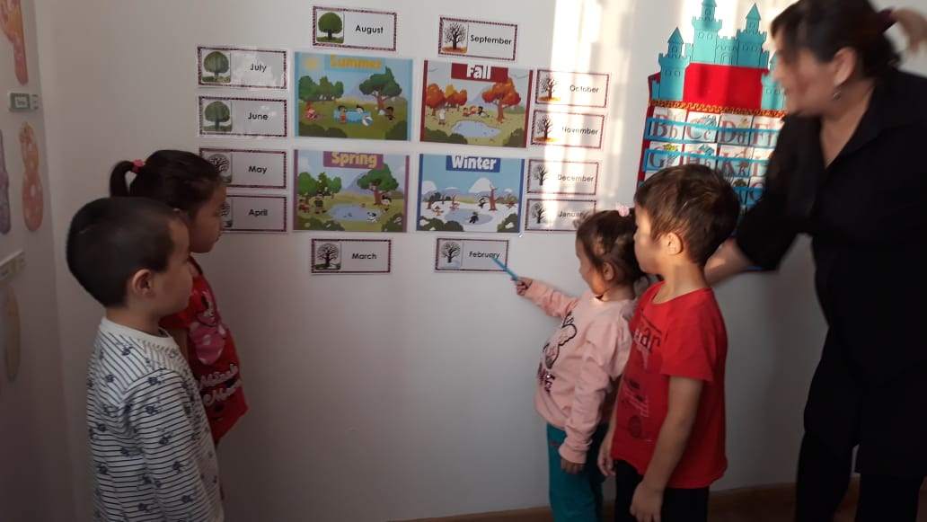
Ағылшын тілінде сабақ өткізуге арналған тапсырмалар
Осы мақсаттарға жетуге келесі міндеттер көмектеседі:
тақырыптар бойынша сөздік қорын байыту (мысалы, кіші топ - жануарлар, түстер, ортаңғы топ- дене мүшелері, отбасы мүшелері, ересек топ - мектеп атрибуттарының атаулары, даярлық топ - сандық, сапалық сын есімдер және т.б.);
баланың шет тілдік ортада өзін-өзі тануы үшін материал жинауға ықпал ету (болашақта мұндай тілдік еркіндік балаға шетелдіктермен сұхбаттасудан қорықпауға көмектеседі);
сауатты монологтық және диалогтік тұжырымдарды дәлелдеуге үйрену;
ағылшын тілінің дұрыс дыбысталуы мен интонациясының негіздерін қалыптастыру;
фонематикалық естуді дамыту;
болжау қабілетін ынталандыру;
жоғары дыбысты естуді жаттықтыру;
басқа елдердің дәстүрлеріне қызығушылық танытуға үйрету
Тілдік материалдың жинақталуы балаларды шет тілдік ортада өздерін бос ұстауға ықпал етеді

Slide 7
Шет тілін қай жаста бастау керек?
Бұл сұрақтың жауабы балалардың оқуға объективті дайындығынан басқа, тағы бір факторға байланысты: мектепке дейінгі білім беру мекемесінде шет тілінің маманның болуы.
Шет тілімен танысуды анықтайтын екі жалпы әдіс бар:
Ортаңғы топтан (3-4 жастағы балалар) және бақшаны бітіргенге дейін;
Ересек топтан(4-5 жастағы балалар).
Қалай болсада , әртүрлі жастағы оқыту курсының мақсаттары мен міндеттері бірдей болады.
Бірақ балалармен қарым-қатынас формалары әртүрлі болады, үлкен топтар үшін қарым-қатынас түрлері күрделене түседі.

Slide 8
Балабақшадағы ағылшын тілінен ҰОҚ-нің түрлері
Шет тілі сабақтарының ең танымал түрі - интеграцияланған сабақ, яғни бір тақырыпты игеру үшін әр түрлі іс-әрекеттерді біріктіретін тікелей оқу қызметі.
Мысалы, орта топтағы балалар дене мүшелерін үйрену барысында ойнайды, ән айтады және аппликациялар жасайды.
осыған орай , сабақтарды шет тілімен танысу кезеңі бойынша жіктеуге болады:
Біріншісінде балалар (нөлден бастап) сәлемдесудің екі түрін і «Hello», «Hi!» және сыпайы түрде «How are you?» қал сұрасуды үйренед
Екіншісінде 2-3 жануарлардың аттары енгізіледі (бұдан әрі бұл зат есімдер объектілердің әртүрлі қасиеттерін сипаттайтын сын есім анықтамаларын қосуға негіз болады).
Сабақтың тақырыбына ену дәрежесі бойынша ҰОҚ-рі:
Кіріспе ҰОҚ (Ересек топтағы балалар үшін мысалы, «Жыл мезгілдері» тақырыбы бойынша бейнені қарауға және оны талқылау ретінде ҰОҚ құруға болады);
жүйелеу және жалпылау ҰОҚ;
Тақырып бойынша қорытынды ҰОҚ-не бөлуге болады.

Slide 9
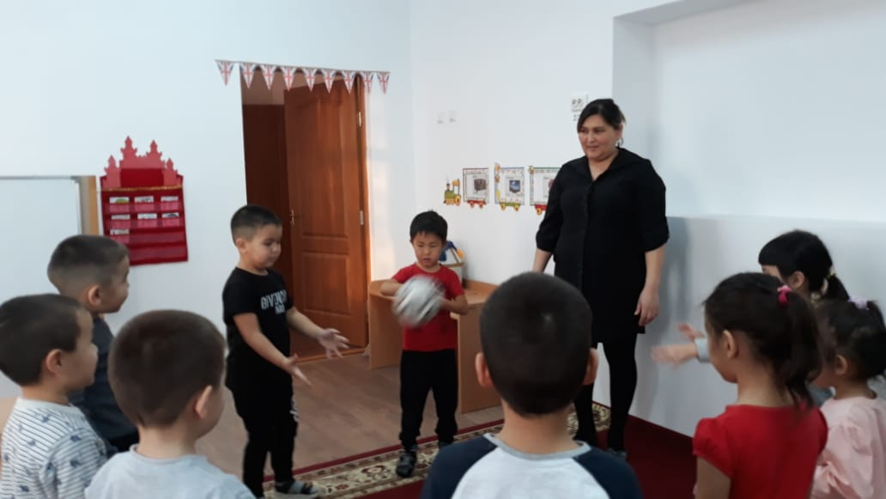
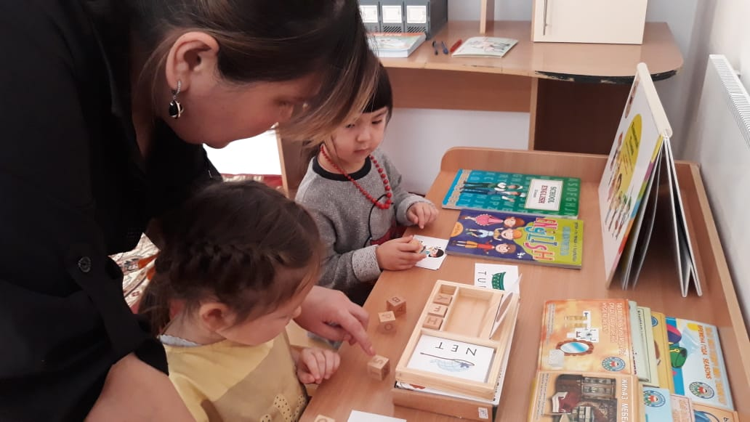

Slide 10
МДҰ-да Ағылшын тілін үйренуге арналған әдіс-тәсілдер
Дәстүр бойынша, балабақшадағы ҰОҚ-де белгілі бір техниканың көмегімен жүзеге асырылатын әр түрлі жұмыс әдісі қолданылады.
Ойын әдісі
Ол мектеп жасына дейінгі балалар үшін өте қолайлы, және оны кез-келген жасқа бейімдеуге болады. Ойындарда сіз грамматика мен фонетиканы оқып, сөйлесу дағдыларын дамыта аласыз. Технологияның мәні атауынан-ақ айқын: барлық жаттығулар жай ғана ойын түрінде өтеді.

Slide 11
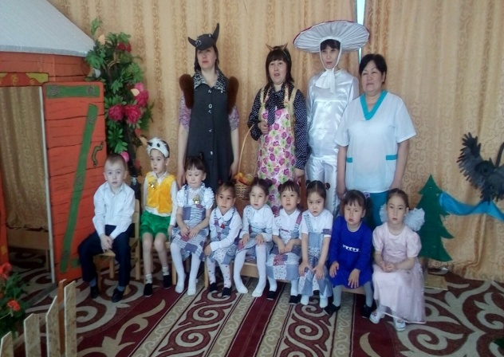
Ойындарды бөлу:
Қозғалмалы ойындар
Ағылшын тіліндегі сабақтарды қамтитын танымдық іс-әрекеттің кез-келген түрі интелектуалды бағытты қозғалмалыға өзгертуді қажет етеді.
Рөлдік (ситуациялық). Бұл ойындарда көріністер ойналады - нақты жағдайлардың модельдері. Олар репродуктивті, яғни қайталанатын және импровизациялық болып бөлінеді. Бірінші жағдайда, балалар әдеттегі жағдайды және ондағы диалогты ұсынады, екінші жағдайда олар өздерінің сценарийлерін ойлап тауып, шығармашылық тәсіл қолданады.

Slide 12
Бәсекелестік «кім жақсы?» Қағидасына негізделген. Кроссвордты кім тезірек табады? Ең қызықты оқиғаны кім жасайды? Барлық командаларды кім дұрыс орындайды? Бәсекелестікке ынталандыру балаларға материалды тезірек меңгеруге, грамматикалық ережелер мен сөйлеу практикасын игеруде барынша ынталы болуға көмектеседі.
Шығармашылық. Іс-әрекеттің бұл түрі тілдік шеберлікті ғана емес, сонымен бірге көркемдік бейімділікті де дамытады. Шығармашылық ойындардың бірнеше түрлері бар:
Ауызша ойындары - өлеңдер, әндер, әңгімелер құрастыру;
Драмалық - алдымен кішкентай көріністерді сахналайды, содан кейін ойнайды;
Бейнелеу, сызу, графикалық диктанттар жасау.
• Музыкалық. Әндерді, билерді үйрену. Музыкалық сүйемелдеуді қолдану сөйлеу ырғағын нығайтуға, оның әуенін, мотор белсенділігі мен сөйлесу қабілетін оқыту процесін әртараптандыруға көмектеседі.
Дизайн әдісі - 5-6 жастағы балаларға жарамды. Балалар мұғаліммен бірге жоба тақырыбын таңдайды, бірнеше сыныпқа арналған тапсырмаларды орындайды, ақпарат жинайды және шығармашылық тәсілге қосылады. Лингвистикалық мазмұнмен қатар, жобалар баланың тәуелсіздігін, материалды іздеуді және сәйкес емес білімді логикалық тізбектікке біріктіруді үйретеді.
Тілдік ортаға ену Баламен қарым-қатынас тек ағылшын тілінде болады. Алдымен сабақтар өте қысқа болуы мүмкін, содан кейін дағды дамыған сайын олар созылады. Тәжірибені күнделікті іс-әрекеттермен үйлестіру пайдалы, мысалы: бетіңізді жуып, таңғы ас ішу, әрекеттер туралы түсінік беру немесе серуендеу кезінде өткен күнді талқылау. Көмек ретінде сіз көрнекі материалдарды (карталар, кестелер) пайдалана аласыз.
Аралас техника Атауынан көрініп тұрғандай, бұл әдіспен мұғалімнің таңдауы бойынша алдыңғы барлық араласады: ойындардан бастап маңызды жобаларға дейін. Әртүрлілік пен сабаққа арналған құралдардың кең спектріне қосымша тәсіл.

Slide 13
Зайцев техникасы
Ең танымал және кең таралғанның бірі. Бұл нәрестені оқуға үйрету және арнайы «грамматикалық» текшелер мен кестелерді жүйелеу арқылы сөздерді құра білу. Әр түрлі түстердегі кубтар қолданылады: алдымен әріптерді оқып үйрену және сөздерді жазуға үйрету, содан кейін сөйлемдер жасау. Көрнекі визуализация мен ойын элементінің үйлесімі әдісті ең кішкентай балалармен бірге ағылшын тілін үйренудің тамаша шешімі . Зайцев әдісі зерттелген ережелерді қолдану алгоритмдерін құруға көмектеседі және топта басқа пәндермен бірге заңдылықтарды іздеуді үйретеді.
Доманның техникасы
Гленн Доманның әдісі нәресте кезінен бастап қолданылып келгенімен, онымен ағылшын тілін үйрену 4 жастан бастап әсіресе тиімді болады. Арнайы ақпараттық карталар пайдаланылады, олардың суреті балаға көрсетіледі және бір уақытта дауыстап айтылады. Алдымен сабақтар өте қысқа - бір-екі минут ішінде, бірақ ақпарат берік бекітілгенге дейін материал бірнеше рет қайталанады. Бұл әдісті «таңбалау» деп атауға болады. Бала өскен кезде сіз ойын элементтерін карточкалармен енгізе аласыз, содан кейін презентациялар мен бейнелерді көрсете аласыз.

Slide 14
Көрнекілік
Еліміздің оқу орындарында ағылшын тілін оқытуда мұғалімдер тікелей оқыту технологиясына сүйенеді. Бұл дегеніміз, балалар сөз деп аталатын объект туралы идеяны аудару арқылы емес, нәресте шет тіліндегі сөзді ақыл-ойында бекітілген суретпен, яғни визуалды семантизация арқылы байланыстыра алатындығына байланысты алады. Көрнекіліктер балалар көзіне елестете және көре алатын суреттерді кеңейтуге арналған:
суреттер (мысалы, жануарларды зерттей отырып, суреттерді бірнеше рет ауыстырамыз, қай жануарлардың сөздерін есте сақтаймыз);
жұмыста ұсынатын балаларға ойынға арналған материалды ойыншық кейіпкерін енгізу (әр сабақтағы «кейіпкер арқылы» қолдану ыңғайлы);
демонстрациялар (мысалы, кіші және орта топтарда мұғалімнің өзі дыбыстарды айтуда артикуляциялық органдардың жағдайын көрсетеді немесе эмоционалды жағдайды білдіретін сын есімдер арқылы лексикалық материалдың мәнін кеңейтеді - қайғылы, күлкілі, ойлы және т.б.);
шоу (тақырып бейнефильмдер түрінде баяндалады, содан кейін балалар талқылайды)

Slide 15
Заттық дамыту ортасы
Ағылшын тілінің бұрышы топтың заттық-дамытушылық ортасының маңызды элементі болып табылады. Әдетте ол сөйлеу, сауаттылықты дамыту аймағының жанында орналасады. Ағылшын бұрышына арналған материалдар тізіміне мыналар кіреді:
Ұлыбританияның туы, елтаңбасы, сондай-ақ патшайымның портреті
дәстүрлі ойыншықтар (тедди аю - Винни Пух, Мики Маус, ойыншықтары);
олардың айналасындағы фотосуреттері бар мерекелер тізімі;
Лондон қаласының фотосуреттері;
оқулықтар (мысалы, «Біз ағылшын тілін үйренеміз», суреттермен бірге, «балаларға арналған іс-шаралар кітабы» - бояу кітабы, ағылшынша рифмалар жинағы және т.б.);
ойындарға арналған материалдар (дидактикалық лото, ленталар, қозғалуға арналған доптар, парақшаларға арналған костюм элементтері);
техникалық оқу құралдары (музыкалық орталық, кітаптарға арналған әндер мен аудио қосымшалар, ноутбук, мультимедиялық проектор).

Slide 16
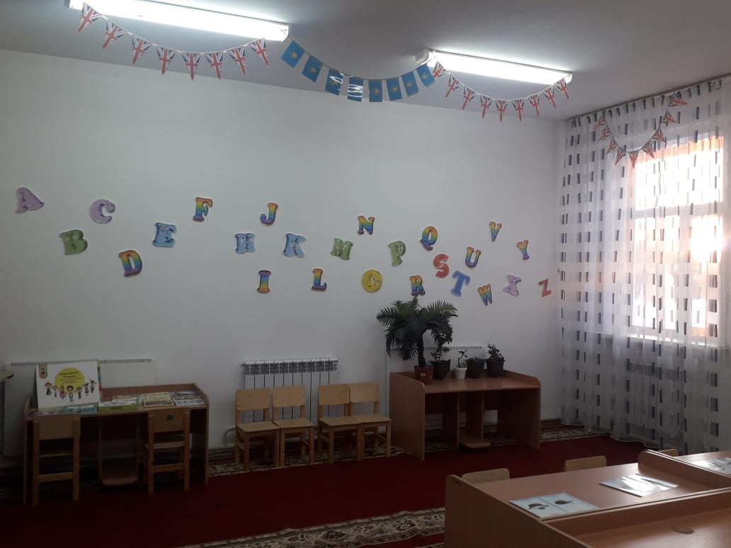
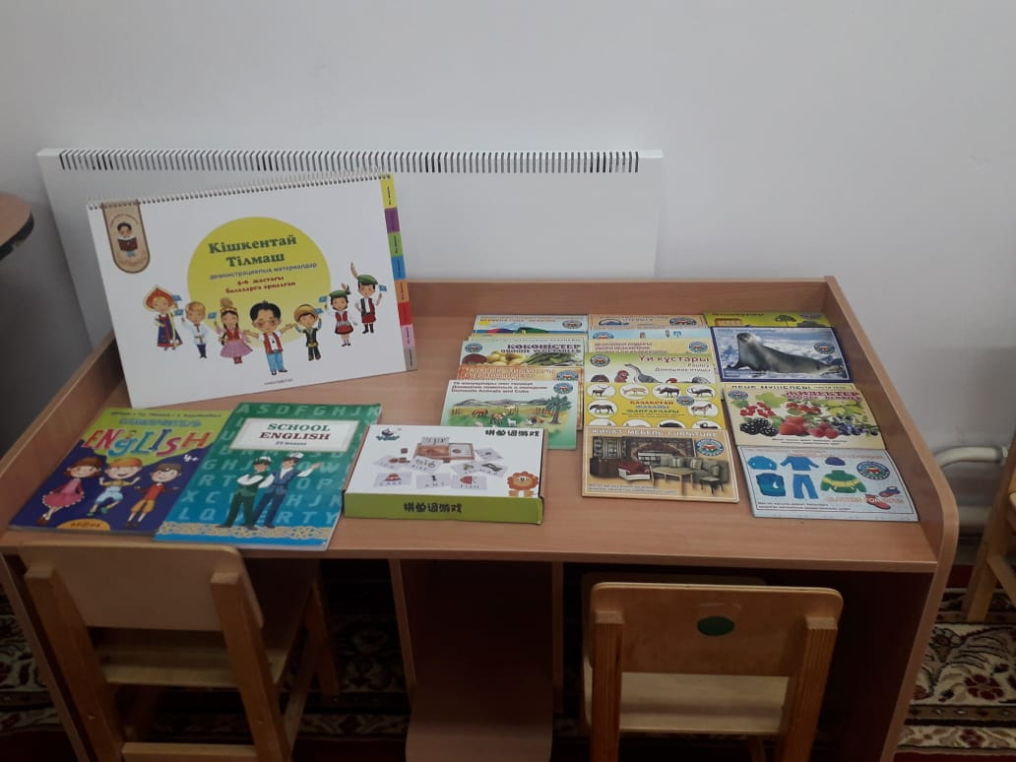
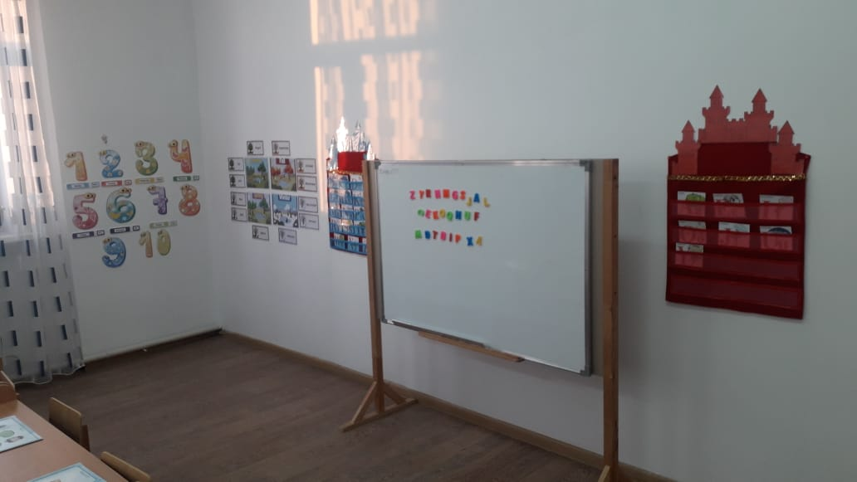

Slide 17
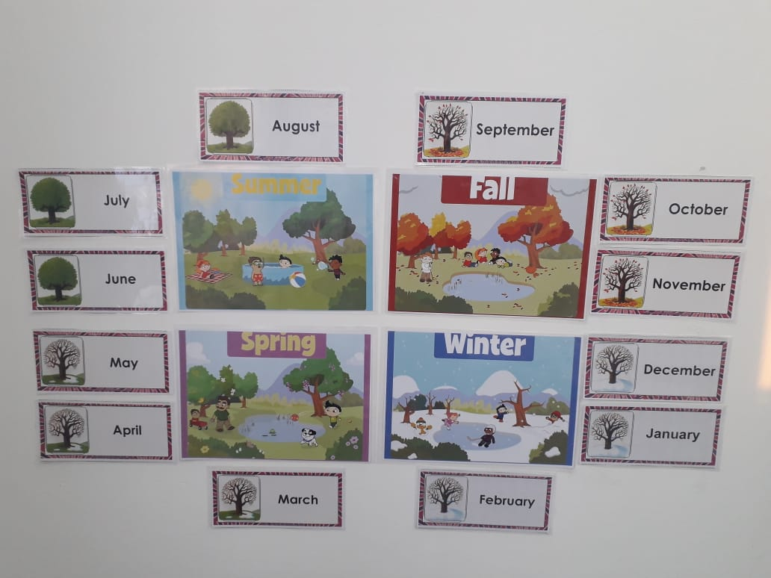
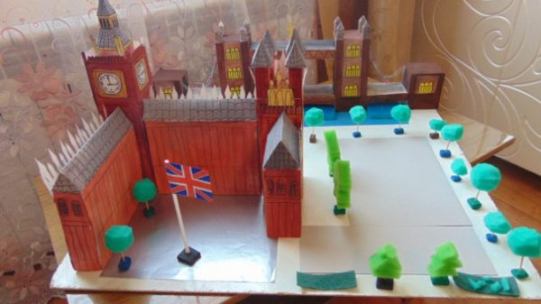

Slide 18
Жаңылтпаштар
Айтылымды бекіту үшін қолданылатын сөйлеу техникасы ересек және даярлық топтарында қолданылады. Мектеп жасына дейінгі балалар үшін тілдік бұрылыстарды тек дайындалған дыбыстық материалдың сапасы бойынша ғана емес, сонымен қатар мазмұны бойынша да таңдау ұсынылады - күлкілі фразалар тезірек есте сақталады. Мысалы, ысқырықты дыбыстарды орындау үшін балалар бұл тілдің жаңылтпашын оңай есте сақтайды:
I scream, you scream, we all scream for ice cream.(Мен айқайлаймын, сендер айқайлайсыңдар, бәріміз балмұздақ үшін айқайлаймыз).
Жұмбақтар
Бұрын зерттелген лингвистикалық сипаттағы лингвистикалық материалды, яғни сөздерді қайталауға мүмкіндік беретін уақыт сыналған мотивациялық әдіс. Сонымен бірге жұмбақтарды тақырып бойынша үйренген сөздерді қайталау үшін де қолдануға болады, яғни қорытынды сабақта немесе кіріктірілген сабақта материалды бекіту кезеңінде.
Мысалы, үлкен топтың оқушыларымен «Жануарлар» тақырыбында мен осы жұмбақтар жинағын шешемін:
I am green, I always jump. (A frog).
I am grey, black, white, I am furry, I live with people. (A cat).
I am big or small and I am the best friend for all of you. (A dog).
Мен жасылмын, әрдайым секіремін. (Бақа).
Мен сұрмын, қара, ақпын, қызғылтмын, адамдармен тұрамын. (Мысық).
Мен үлкенмін немесе кішкентаймын және мен бәрің үшін ең жақсы доспын. (Ит).

Slide 19
Балабақшадағы ағылшын тілі бойынша жұмыс бағдарламасы
Ағылшын тілі курсының материалы мен мазмұнын ұсыну тәртібі МДҰ-ның жалпы білім беру бағдарламасы негізінде аға оқытушы мен әдіскердің қатысуымен шет тілі мұғалімі құрайды. Яғни, балабақшалардағы жұмыс бағдарламалары әр түрлі болуы мүмкін, бірақ сонымен бірге бағдарламалық құжатты рәсімдеуге қойылатын талаптар және бірінші жылдағы жұмыс нәтижелері бірдей болады.

Slide 20
Шет тілі бойынша жұмыс бағдарламасын құрудың принциптері
Жұмыс бағдарламасын дайындауға қойылатын талаптар Мемлекеттік Білім беру Стандартымен анықталған:
Бағдарлама баланың әртүрлі әрекеттері арқылы іске асырылатын білім беруді дамыту принципіне негізделген.
Бағдарлама мектепке дейінгі педагогика мен даму психологиясының қағидаларына сәйкес келеді.
Шет тілін білу, іскерлік және дағды білім беру процесінің мақсаттары мен міндеттерінің біртұтастығымен қалыптасады.
Ағылшын тілі сабақтары білім беру салаларының (таным, физикалық дамыту, сөйлеуді дамыту және т.б.) интеграциялану сипатында болады.
Бағдарлама әр бүлдіршінге жеке қарауды қамтиды.
Сабақтарға арналған материалдар дәйекті және жүйелі түрде таңдалады, яғни жаңаны зерттеу бұрын үйренген нәрсеге негізделеді.
Сабақтар шетел тілдер кабинетінде аптасына екі рет таңертең немесе күндізгі ұйқыдан кейін ұйымдастырылады, балалардың шаршауға уақыты болмауы керек, яғни олар оқу ақпаратын толық қабылдайды. Орта топтағы сабақтың ұзақтығы – 15-20 минут, ересек топтарда – 20-25 минут.

Slide 21
МДҰ-да ағылшын тілін үйренудің бірінші жылының нәтижелері
Ағылшын тілін үйренудің бірінші жылының соңында балалар мынаны білуі керек:
40-50 ағылшын сөздері («Жануарлар аттарын», «10-ға дейінгі сандар», «етістіктер-іс-әрекеттер», «айналасындағы әлем: ойыншықтар» тақырыптарынан);
6 - баяндауыш сөйлемдер (Менің атым ..., маған ... (жас), көремін ..., аламын ..., мен сүйемін ..., менде ...);
Сөйлеу үлгісіндегі 4 сұрақ (сіз нешедесіз? Сіздің атыңыз кім? Сіз ...жасай білесіз бе? Сізде ... бар ма?);
7-10 өлеңдер, әндер, жаңылтпаштар.

